Slide 1
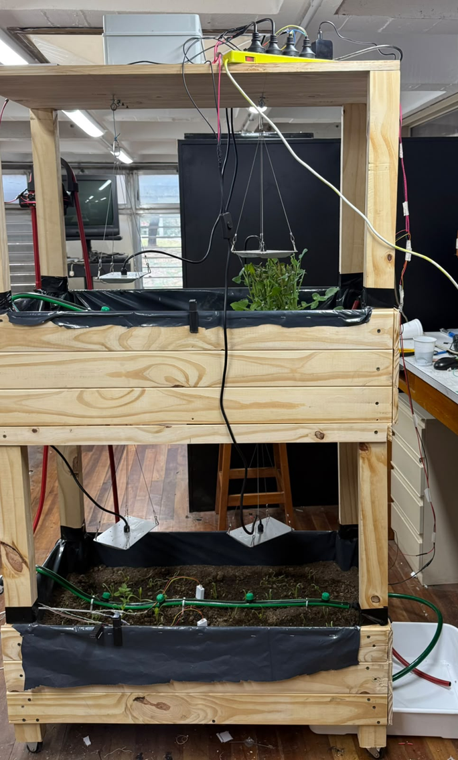
Prototipo de Monitoreo y Control de las Condiciones de Cultivos para Granjas Inteligentes Urbanas
Proyecto Integrador de Ingeniería Electrónica
Beierbach Rodríguez, Alejo Adrián · Ramírez, Valentín José
Facultad de Ciencias Exactas, Físicas y Naturales · Universidad Nacional de Córdoba
Notes:
(≈1 min) Presentación de ambos autores y del proyecto: un prototipo físico real, ya construido y funcionando, de huerta vertical automatizada en interior.

Slide 2
Recorrido de la presentación
1
2
3
Contexto y objetivo
Plantas, necesidades y variables
Diseño e instrumentación
3 min
7 min
6 min
4
5
6
Hardware de control
Software y despliegue
Resultados y conclusiones
9 min
8 min
5 min
Notes:
(≈1 min) Total estimado ≈ 38 min.

Slide 3
Contexto y objetivo
El problema
2 cultivos
Cultivar en interior exige controlar luz, agua, temperatura y humedad a la vez
Hacerlo a mano es inconsistente y demanda presencia constante
rúcula y espinaca, una maceta cada una
3 lazos de control
El objetivo
iluminación (DLI), riego y ventilación
Construir y validar un prototipo de huerta vertical que monitorea y controla sus condiciones de forma autónoma, con acceso remoto.
6 módulos
de software en Python, desplegados como servicios
Notes:
(≈3 min) Plantear el problema, el objetivo y las tres cifras de alcance. Mencionar que el prototipo ya está construido y en funcionamiento.

Slide 4





Qué necesita una planta
Luz
Agua
Temperatura
Humedad del aire
Aire renovado
12–14 h al día, en la dosis justa
sustrato húmedo, sin encharcar
rúcula 24 °C; espinaca ≤ 25 °C
sin excesos que favorezcan hongos
ventilación y circulación
Cada necesidad se traduce en una variable que se puede medir y controlar
Notes:
(≈2 min) Partir de la planta: qué necesita para crecer. Esto justifica después qué se mide y qué se controla.

Slide 5
Fundamentos: luz, sustrato y control
La planta no “ve” lux: acumula fotones útiles durante el día
DLI = PPFD × t × 3600 / 10⁶
PPFD en µmol·m⁻²·s⁻¹ (luz PAR instantánea) · t en horas · DLI en mol·m⁻²·día⁻¹ (dosis diaria acumulada)
Fotosíntesis y PAR
Sustrato vs. hidroponía
Control on/off
Rúcula y espinaca son plantas C3; la banda útil es 400–700 nm.
El sustrato retiene agua: se controla la humedad, no el caudal continuo.
Histéresis y filtro de media móvil evitan oscilaciones y falsos disparos.
Notes:
(≈2 min) La fórmula del DLI es la base del algoritmo de iluminación. PPFD es instantáneo; el DLI es la dosis diaria que importa para el cultivo. Resumir sustrato vs. hidroponía y por qué se eligió control on/off con histéresis.

Slide 6
Dos cultivos, dos requerimientos
 | Rúcula | Espinaca
Temperatura | ideal 24 °C | favorecida por frío (≤ 25 °C)
Fotoperíodo | 12–14 h | 12–14 h
PPFD | ≈ 230 µmol·m⁻²·s⁻¹ | 100–150 µmol·m⁻²·s⁻¹
DLI objetivo | 15 mol·m⁻²·día⁻¹ | 14 mol·m⁻²·día⁻¹
Cosecha | ≈ 28 días | ≈ 45 días
Requerimientos distintos ⇒ cada maceta se controla con su propio objetivo de DLI y su propia lectura de humedad.
Notes:
(≈2 min) Comparar ambos cultivos. La diferencia clave para el diseño es el PPFD y el DLI objetivo (15 vs. 14), y que la espinaca prefiere temperaturas más bajas y tarda más en cosecharse.

Slide 7
Variables a controlar y cómo
Variable | Objetivo | Se mide con | Se actúa con | Estrategia
Luz (DLI) | 14–15 mol·m⁻²·día⁻¹ | BH1750 | Panel LED | Anticipativa por DLI acumulado
Humedad del sustrato | ≥ 52,6 % | Higrómetro + PCF8591 | Bomba y goteros | Umbral simple, riego de 60 s
Temperatura | ≤ 30 °C | DHT22 | Ventilador | Reacción inmediata
Humedad ambiente | ≤ 80 % HR | DHT22 | Ventilador | Promedio de 5 muestras
Tres actuadores (luz, riego y ventilación) cubren las cuatro variables, con control on/off.
Notes:
(≈2 min) Puente entre teoría y diseño: cada variable, su objetivo, el sensor, el actuador y la estrategia. Se desarrolla en detalle en la parte de hardware.

Slide 8
Arquitectura del sistema
DHT22
temperatura y humedad ambiente
Raspberry Pi 4 B
Python · control on/off
3 servicios systemd
Etapa de potencia
relés SSR y electromecánicos
BH1750
iluminancia · bus I²C
Actuadores
panel LED · bomba · ventilador
Higrómetro capacitivo
→ PCF8591 (ADC 8 bits, I²C)
Telemetría y acceso remoto
ThingSpeak · dashboard Flask · ngrok
Notes:
(≈2 min) Flujo de izquierda a derecha: sensores → Raspberry Pi → potencia → actuadores. Abajo, la telemetría. Destacar que el higrómetro es analógico y necesita un ADC externo porque la Raspberry no tiene entradas analógicas.

Slide 9
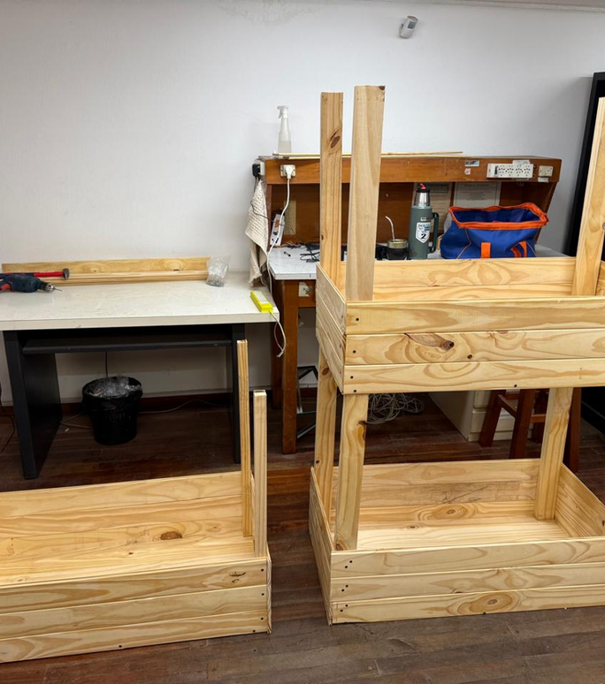
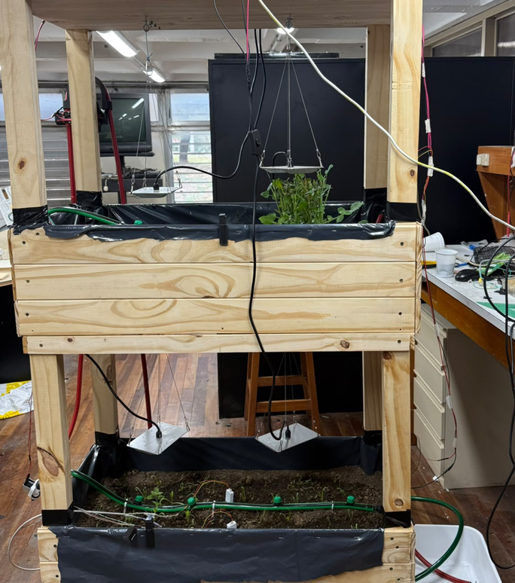
Del prototipo inicial al final
Lo que se resolvió
Impermeabilización y drenaje de las macetas
Arquitectura modular por niveles
Piezas impresas en 3D (distribuidores, soportes)
Prototipo inicial
Prototipo final
Notes:
(≈1,5 min) Mostrar la evolución: de un primer armado de prueba a la estructura final con macetas impermeabilizadas, drenaje y piezas 3D propias.

Slide 10
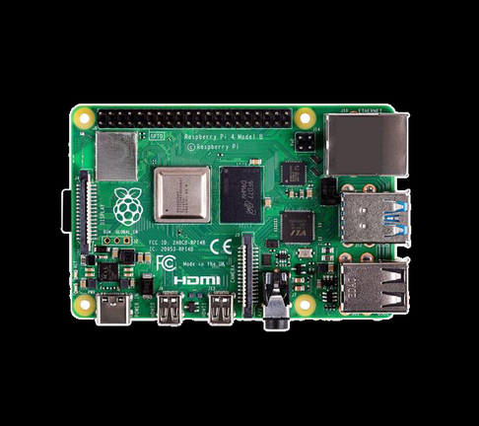
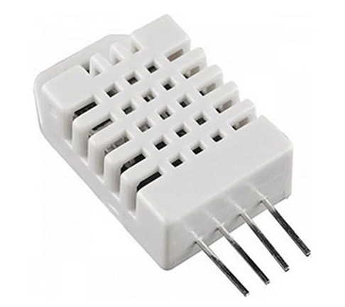
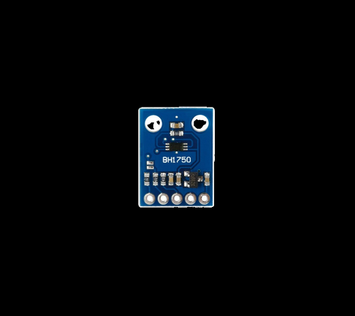
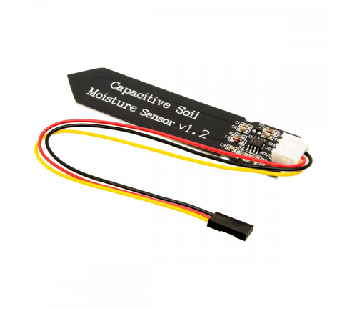
Selección de componentes
Raspberry Pi 4 B
DHT22
BH1750
Higrómetro capacitivo
unidad de control
temperatura y HR del aire
luz, salida digital I²C
humedad del sustrato
También: PCF8591 (ADC) · relés SSR y electromecánicos · panel LED · bomba · ventilador
Notes:
(≈2 min) Cada componente se eligió con su datasheet. El sensor de luz y el ADC se comunican por I²C; el DHT22 es digital; el higrómetro es la única señal analógica.

Slide 11
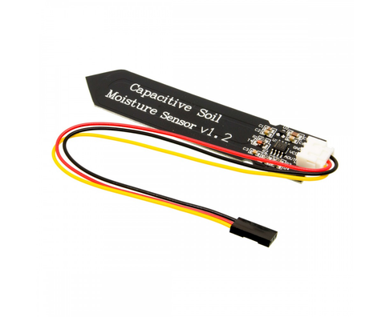
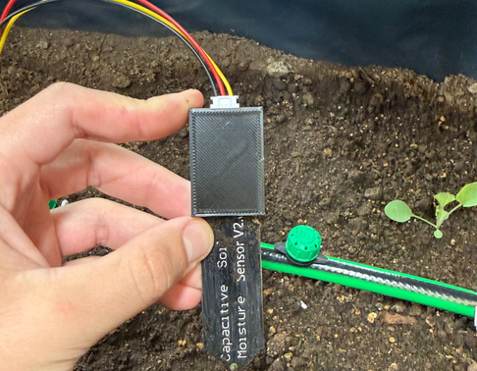
Medición de humedad del sustrato
raw 150
≈ 52,6 % · umbral de riego
250 → 60
raw seco (0 %) a raw mojado (100 %)
Salida analógica del sensor → PCF8591 (8 bits, I²C) → Raspberry Pi
Sensor capacitivo en el sustrato
Notes:
(≈3 min) Punto fuerte analógico: el sensor capacitivo entrega una tensión que baja al aumentar la humedad; el ADC de 8 bits la digitaliza. Calibración de dos puntos: seco = 250, mojado = 60. El umbral raw = 150 equivale a 52,6 %: (250−150)/(250−60). Después de regar se recupera 80–90 %.

Slide 12
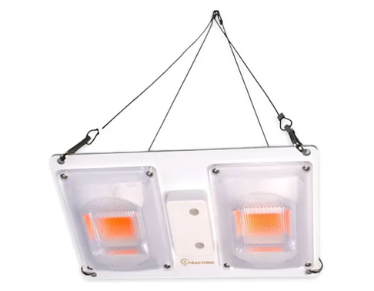
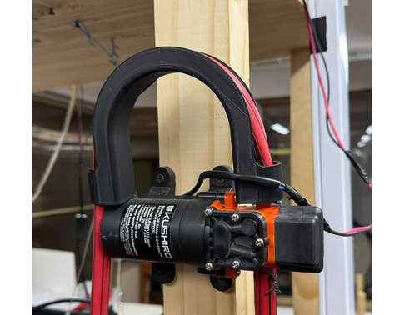
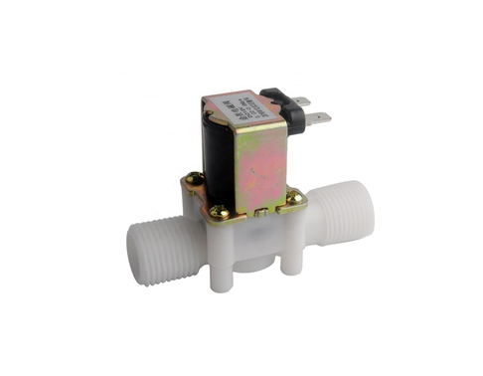
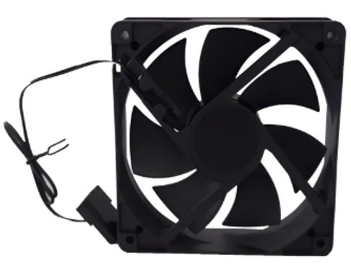
Etapa de potencia y actuadores
Panel LED
Bomba
Electroválvula
Ventilador
Practiled 50 W
Kushiro · 2,5 bar · 3,8 L/min
corte de línea de riego
12 V · 0,6 A · 80 CFM
Los GPIO de 3,3 V no manejan carga directamente
Relés SSR y electromecánicos separan la lógica de la potencia y conmutan cada actuador
Notes:
(≈2 min) Cada actuador se maneja desde un GPIO a través de un relé. Se usaron SSR y electromecánicos según la carga. Más adelante, el software agrega un enclavamiento para no activar dos riegos a la vez.

Slide 13
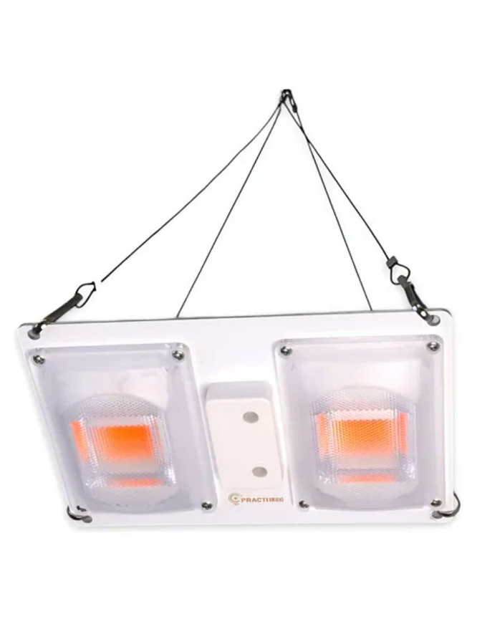
Iluminación: geometría y calibración
120°
20–30 cm
6500 lux
ángulo del panel
altura de instalación
BH1750 a 27 cm
Panel LED de 17 × 11,3 cm; dos focos por maceta
Huella mínima de cobertura: 86,3 × 80,6 cm
Factor de luminaria F_L = 0,0887 y factor ambiente = 0,0185, obtenidos de la calibración
Notes:
(≈2 min) El diseño geométrico define a qué altura el haz de 120° cubre la maceta. La calibración con el BH1750 a 27 cm midió 6500 lux; de ahí salen los factores que convierten lectura en aporte al DLI.

Slide 14
Control anticipativo del DLI
1
Medir
2
Anticipar
3
Decidir
DLI acumulado en el día
aporte si el foco sigue prendido el resto de la ventana horaria
encender solo si no se excede el DLI objetivo
if DLI_acum + aporte(resto_ventana) <= DLI_obj:
foco = ON
else:
foco = OFF
15
14
DLI objetivo rúcula
DLI objetivo espinaca
mol·m⁻²·día⁻¹
Notes:
(≈2 min) Es un control anticipativo, no reactivo: en lugar de esperar a pasarse del DLI, se pregunta si dejar el foco prendido el resto de la ventana horaria lo excedería. El pseudocódigo es ilustrativo.

Slide 15
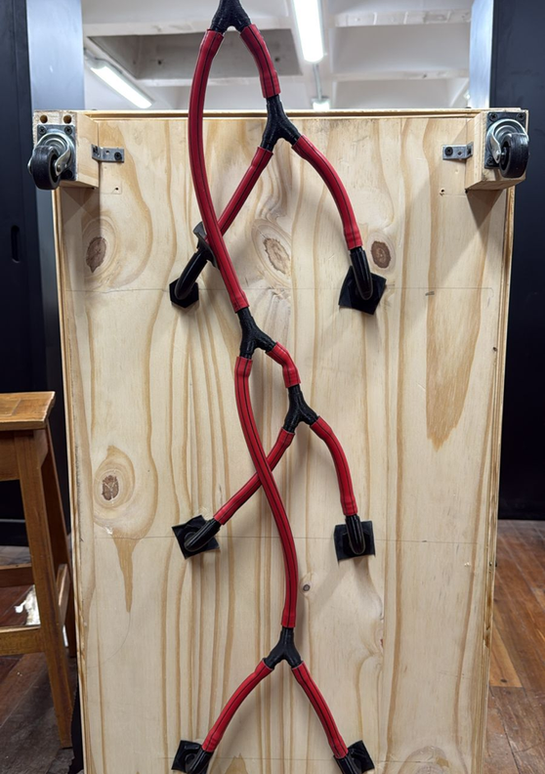
Riego: dimensionamiento hidráulico
Hallazgo
4 goteros por maceta (10–80 L/h c/u) sobre una sola línea. Al máximo piden 320 L/h, pero la bomba entrega 228 L/h.
La bomba, no los goteros, fija el caudal real.
Distribución a los goteros
Notes:
(≈2 min) Resultado del dimensionamiento: la demanda combinada máxima de los goteros supera a la capacidad de la bomba (3,8 L/min = 228 L/h), por lo que la bomba termina siendo el límite real del sistema.

Slide 16
Riego: algoritmo de umbral simple
Leer higrómetro
valor raw por maceta
¿raw > 150?
humedad < 52,6 %
Regar 60 s
valor empírico
Esperar
y volver a medir
80–90 %
0,67–3,8 L
1,3–7,6 mm
humedad que se recupera tras el riego
entregados en 60 s, según calibración de goteros
lámina de agua equivalente
La lámina varía con la calibración de los goteros: el umbral decide cuándo, la duración fija cuánto.
Notes:
(≈2 min) El algoritmo es deliberadamente simple: si el valor raw supera 150 (suelo más seco que 52,6 %), se riega 60 s. El valor de 60 s es empírico; entrega entre 0,67 y 3,8 L según la calibración de los goteros.

Slide 17
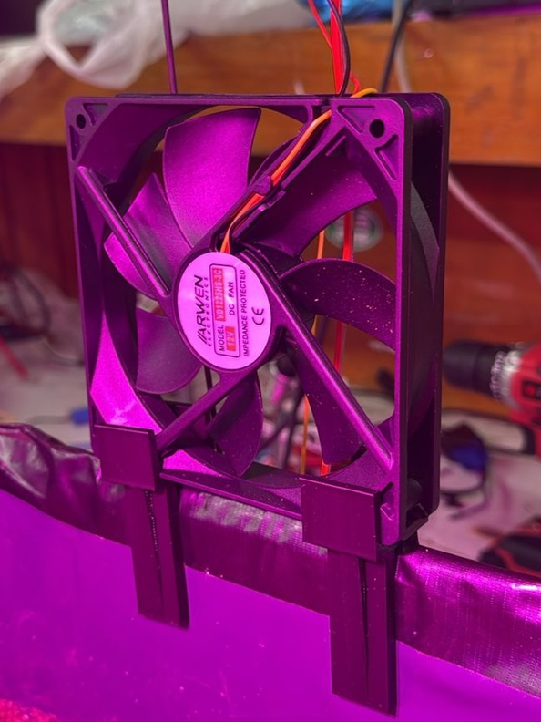
Ventilación: caudal y umbrales
0,325 m³
8,6 s
14 veces
aire a renovar (65 × 50 × 100 cm)
renueva todo el aire (≈ 135,9 m³/h)
en el bloque de 120 s
Temperatura
Humedad ambiente
Umbral 30 °C con reacción inmediata
Umbral 80 % HR, con promedio de 5 muestras antes de disparar
Ventilador montado en el prototipo
Notes:
(≈2 min) Ventilador de 12 V, 0,6 A, 2400 RPM, 80 CFM ≈ 135,9 m³/h. Renueva el volumen completo en unos 8,6 s, 14 veces durante el bloque de 120 s del algoritmo. La temperatura reacciona al instante; la humedad se promedia para evitar falsos disparos.

Slide 18
Arquitectura de software modular
models.py
dataclasses
config_loader.py
carga y valida TOML
hardware.py
abstracción GPIO / I²C
control.py
algoritmos de decisión
main.py
ciclo principal y orquestación
config.toml
archivo en disco
web.py + index.html
Flask + Jinja2
web.py no importa nada del resto del código: solo comparte config.toml en disco.
Notes:
(≈2 min) Seis módulos con dependencias en una sola dirección. La interfaz web está totalmente desacoplada del control: si se cae la web, el control sigue funcionando, y viceversa. Referencia teórica: modularidad de Parnas (1972).

Slide 19
Configuración y abstracción de hardware
Configuración externalizada
Capa de abstracción
Umbrales, calibraciones y parámetros de cultivo viven en config.toml
config_loader.py valida los valores al cargarlos
Se recalibra o se cambia de cultivo sin tocar el código
hardware.py concentra todo el acceso a GPIO e I²C
control.py decide sin conocer pines ni buses
Cambiar un sensor o un pin afecta a un solo módulo
Notes:
(≈2 min) Dos decisiones de diseño: separar configuración de código y encapsular el hardware. Ambas facilitan el mantenimiento y la calibración del prototipo.

Slide 20
Ciclo de control y riego seguro
1 Leer
sensores
2 Filtrar
promedio de muestras
3 Decidir
control.py
4 Actuar
hardware.py
5 Registrar
CSV y ThingSpeak
Secuencia segura de riego
Enclavamiento mutuo (mutex): nunca riegan dos macetas a la vez
Evita pedirle a la bomba más caudal del que puede dar (228 L/h)
Notes:
(≈2 min) main.py orquesta todo el ciclo. El enclavamiento mutuo es la respuesta de software al hallazgo de hardware: como la bomba es el límite, se riega una maceta por vez.

Slide 21
Despliegue con systemd
indoor_main
ciclo de control y orquestación
indoor_web
interfaz web Flask de configuración
ngrok
túnel inverso para acceso remoto
Restart=always: arranque automático al encender y recuperación ante fallas
Registro local en CSV, independiente de la conexión a Internet
Telemetría a ThingSpeak para el historial en la nube
Notes:
(≈2 min) Tres servicios independientes. Si el equipo se reinicia o un servicio falla, systemd lo levanta solo. El CSV local asegura que no se pierdan datos sin red.

Slide 22
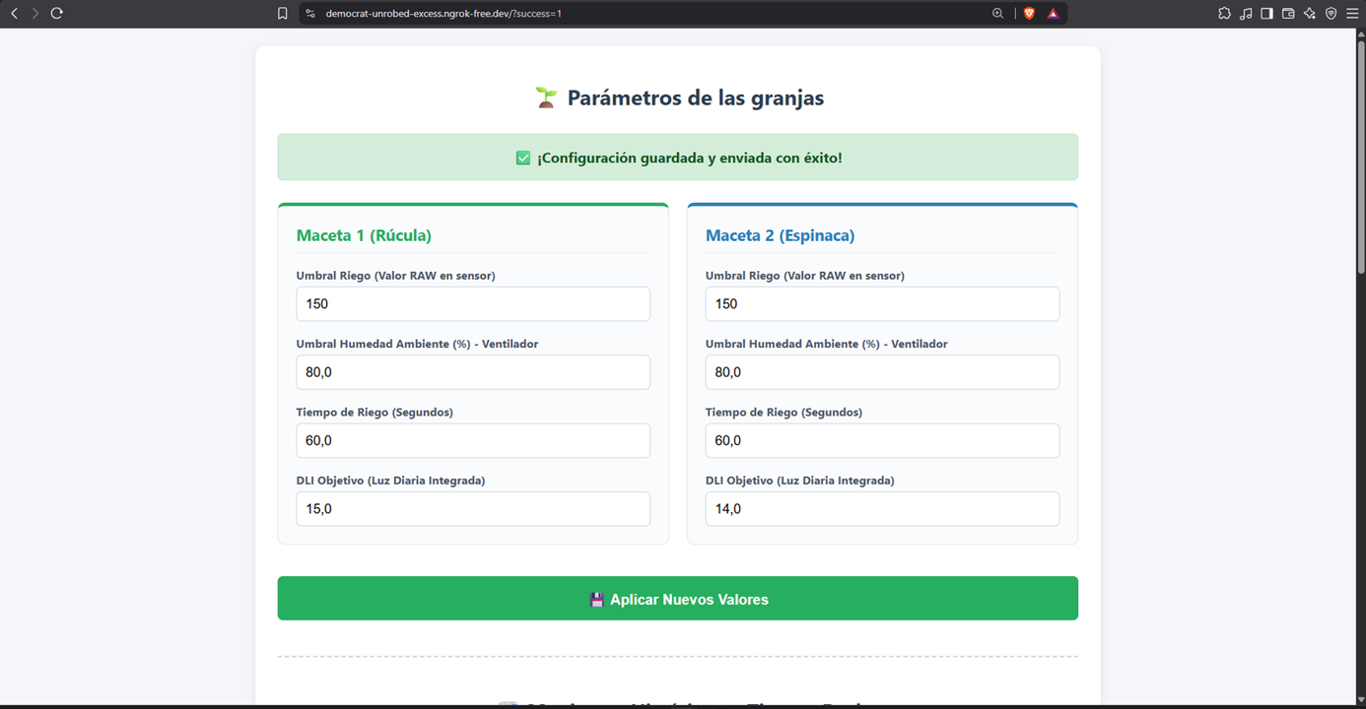
Interfaz web: configuración remota
Edita config.toml desde el navegador
Redirección tras guardar: una recarga no reenvía el formulario
Confirmación visual de que se guardó
Formulario de ajuste de parámetros (config.toml)
Notes:
(≈1,5 min) Interfaz de control: formulario que modifica config.toml. Tras guardar, el servidor redirige a la página principal para evitar reenvíos accidentales y muestra una confirmación. Figura 7.3 del informe.

Slide 23
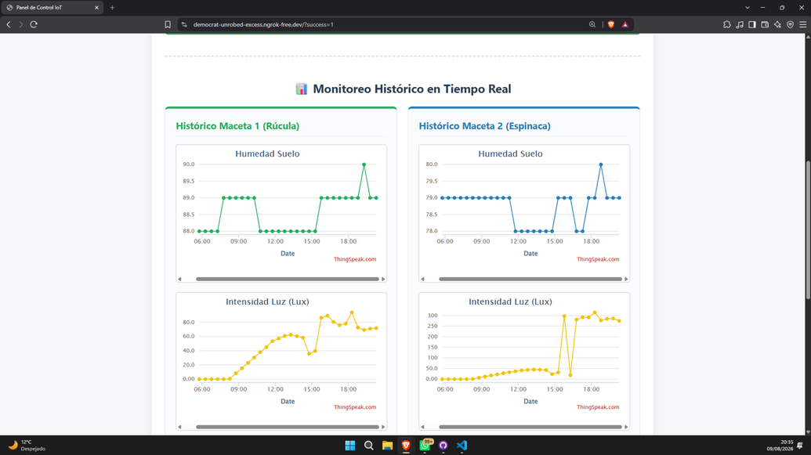
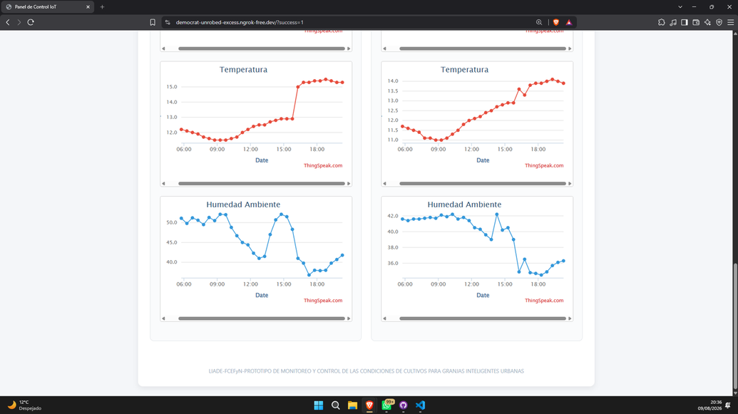
Monitoreo remoto con ThingSpeak
Humedad de suelo e intensidad de luz
Temperatura y humedad ambiente
Gráficos históricos de ThingSpeak embebidos en la interfaz, accesibles desde cualquier lugar por el túnel inverso.
Notes:
(≈1,5 min) Interfaz de monitoreo: gráficos históricos embebidos, vistos desde el navegador de una computadora a través del túnel ngrok. Figuras 7.4 y 7.5 del informe. Si es posible, mostrar una demo en vivo.

Slide 24
Resultados
202,4 W
0,202 kWh
6500 lux
52,6 %
consumo de potencia pico
por hora de operación a pico
medidos a 27 cm del panel
humedad que dispara el riego
Prototipo construido y funcionando con dos cultivos en paralelo
Sensores calibrados y tres lazos de control en operación
Control y monitoreo remoto operativos mediante ThingSpeak y ngrok
Notes:
(≈2 min) Cifras tomadas del informe. Si hay tiempo, comentar que el consumo de potencia pico es el dato de la Parte III ya calculado. Agregar aquí resultados de cosecha o ensayos cuando estén redactados.

Slide 25
Conclusiones y trabajo futuro
Conclusiones
Trabajo futuro (propuesta)
Se logró un sistema integrado y autónomo de punta a punta
La arquitectura modular y la configuración externa facilitan recalibrar
La bomba resultó el límite hidráulico real del riego
Dimensionar la bomba según la demanda máxima
Medir el caudal real para cerrar el lazo de riego
Ensayos completos de ciclo hasta la cosecha
Notes:
(≈3 min) Cerrar con los logros y con las mejoras que surgen de lo aprendido. Los puntos de trabajo futuro son propuestas: ajustar a lo que dice la Parte III del informe.

Slide 26
Gracias. ¿Preguntas?
Beierbach Rodríguez, Alejo Adrián
Ramírez, Valentín José
Ingeniería Electrónica · FCEFyN · Universidad Nacional de Córdoba
Notes:
Abrir ronda de preguntas. Tener a mano: calibración del higrómetro, cálculo del caudal de ventilación y el diagrama de módulos.

